Slide 1
Flask進度(0321)

Slide 2
新增刪除功能

Slide 3
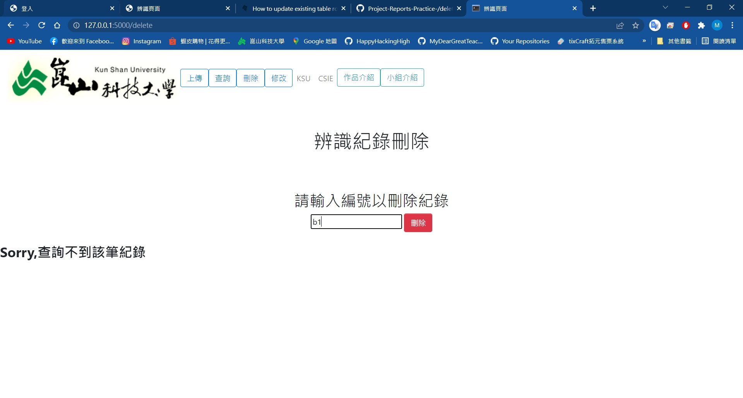

Slide 4
Flash使用方式

Slide 5
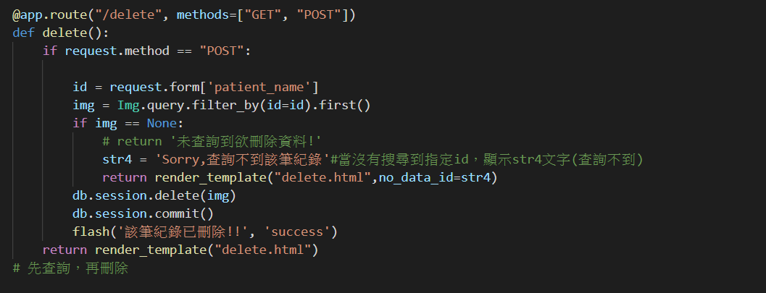

Slide 6

Import flash

Slide 7

務必設定secret key加密

Slide 8
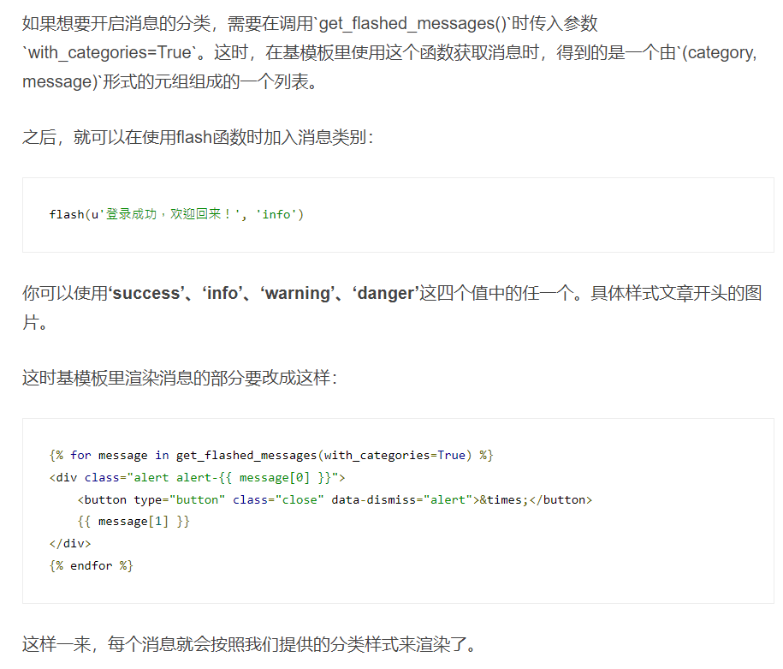

Slide 9
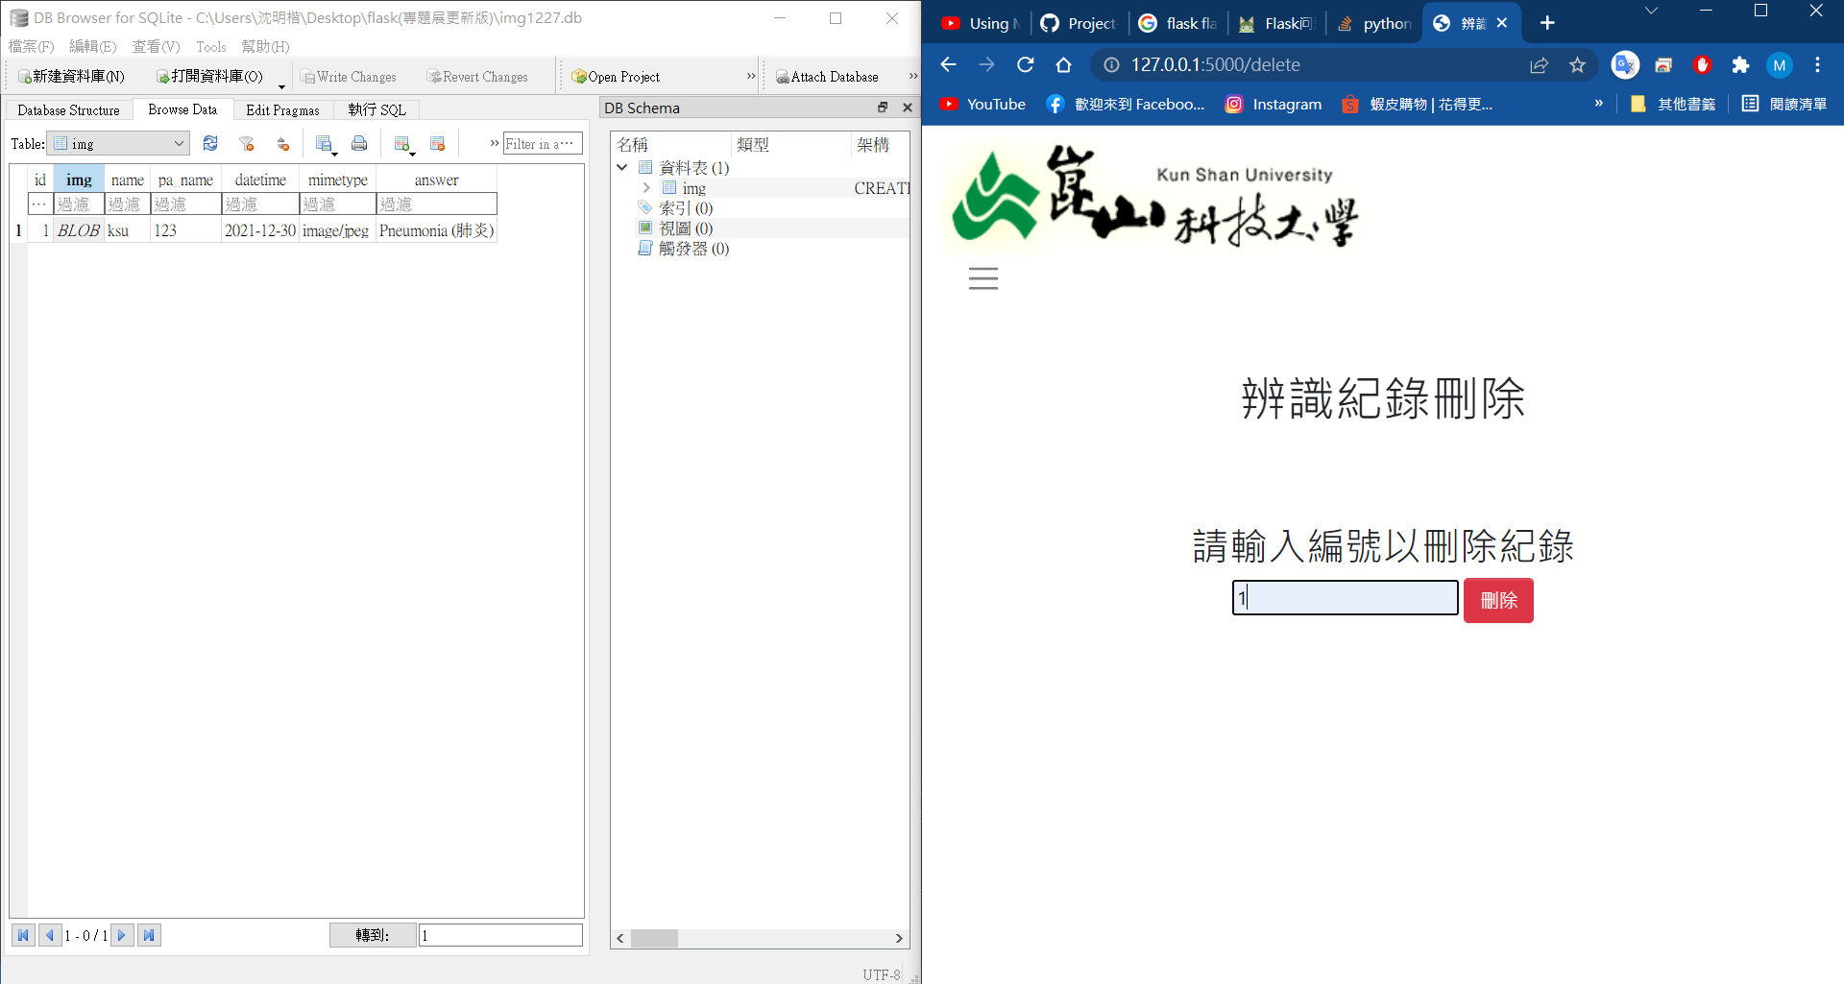

Slide 10
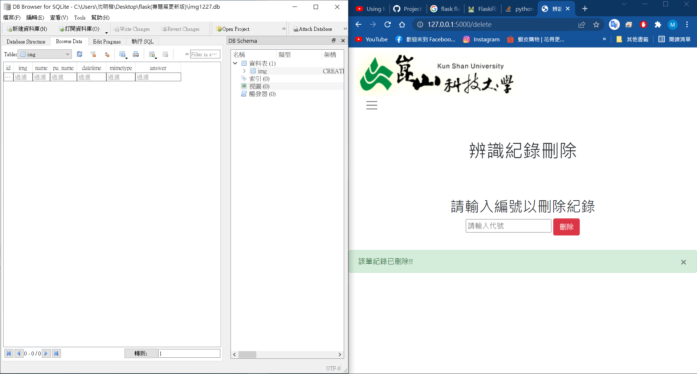

Slide 11
新增修改功能

Slide 12
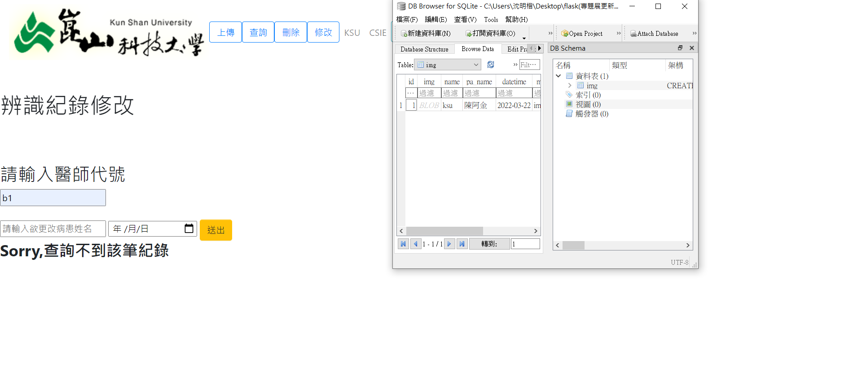

Slide 13
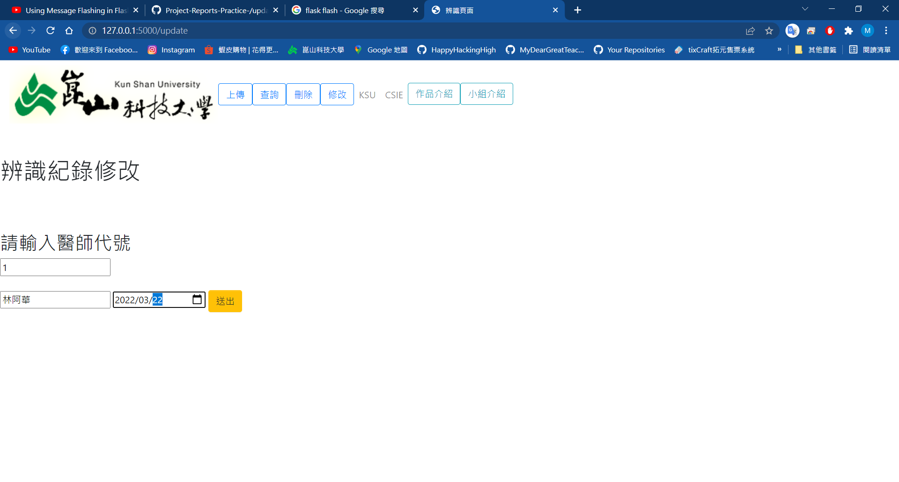

Slide 14
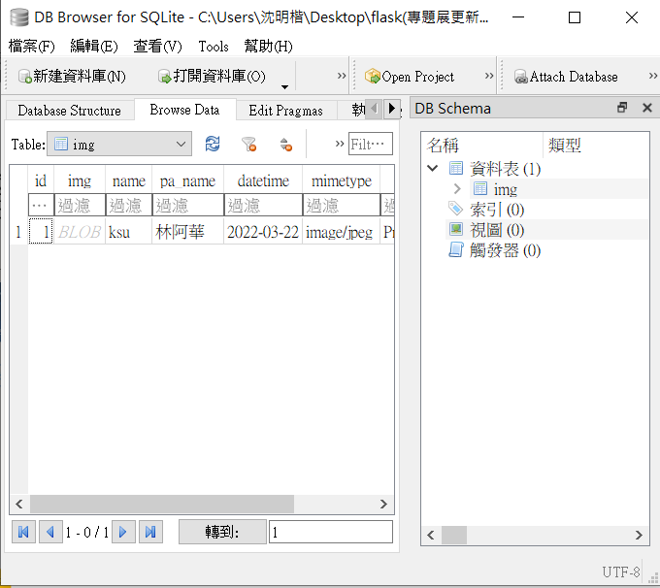

Slide 15
